Slide 1
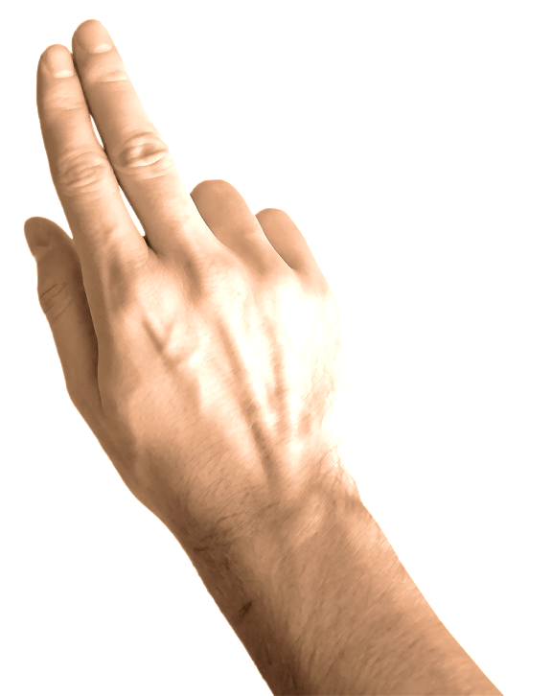
OUR
Tedu.cn
达内教育
我们的愿景
每位同学都能找到高薪工作
我们的使命：越努力越幸运！
OUR VISION
OUR MISSION

Slide 2
参赛小组
参赛项目：人脸识别办公系统
01
项目峰会
小组名称：Top Point
02
参赛地点：成都基地
Big1807
03

Slide 3

项目简介
01
功能介绍
02
项目展示
03
团队介绍
04
项目总结
05

Slide 4

项目简介
COMPANY PROFILE

Slide 5
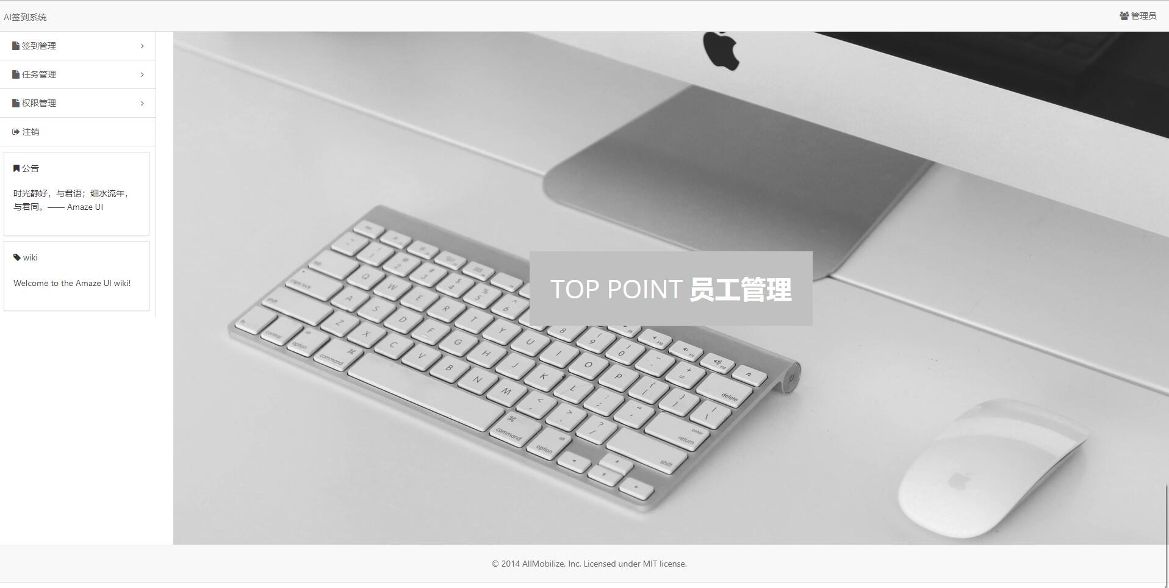
项目简介
人脸识别办公系统，它是一个简单的办公室处理业务的系统，包含员工人脸签到，人脸注册，签到语音播报，任务发布及权限管理等功能。
这些仅有的功能不仅可以用来办公，也可以用在其他方面。比如：学生签到管理，因为人脸识别的唯一性，这项功能会让想要逃课的同学无法找到第二个人顶替，而且签到时间分布图也会详细的记录一周学生签到情况，也能侧面反映出学生学习情况，利用任务发布系统，老师就可以针对不同的同学发布学习任务，并要求学生在规定的时间完成任务。

Slide 6
项目架构
父工程
通用工程
人脸识别系统
任务管理系统
权限管理系统
前端工程
项目开发技术：SpringBoot、Highcharts、Webcam、百度AI接口等。
高可用互联网架构技术：Redis、Elasticsearch、Mycat、Logstash等。

Slide 7
项目历程
11月24
确定项目，小组选定，分配任务你哥哥 化学辅导 黑寡妇规范很符合好黑寡妇
11月25
后台任务管理系统基本开发完成，人脸识别初次检测成功，后台权限管理开发中
11月26
修改前台jsp页面，任务管理系统前后台整合基本完成。；将尽快给
11月27
人脸识别签到功能基本完善，数据库权限管理基本完成 花港饭店 黑寡
11月28
利用Redis、mycat搭建高可用分布式项目 地方撒 发的 发 范德萨
11月29
项目整合，功能检测，页面优化。 花港饭店 黑寡妇 黑寡妇 黑寡妇 黑寡好很感动

Slide 8
项目架构
签到管理系统
人脸签到人脸注册
权限管理系统
不同的权限所具有的的功能不同
人脸识别办公系统
任务管理系统
任务发布
任务接收
任务搜索
等
前端系统
系统以及功能的显示

Slide 9
功能介绍
人脸识别
01
人脸识别
办公系统
功能介绍
任务发布
02
权限管理
03

Slide 10

人脸识别
调用摄像头拍照向后台传图像数据并调用百度人脸库接口将图像传给我的应用并存在云端，并返回一个唯一口令存入当前用户的口令项，注册时将信息全部更新进个人记录。
人脸注册
Webcam通过flash调用摄像头，将图像传给后台，后台调用百度人脸对比接口进行对比。Highcharts制表，显示最近10条签到记录。
人脸识别

Slide 11
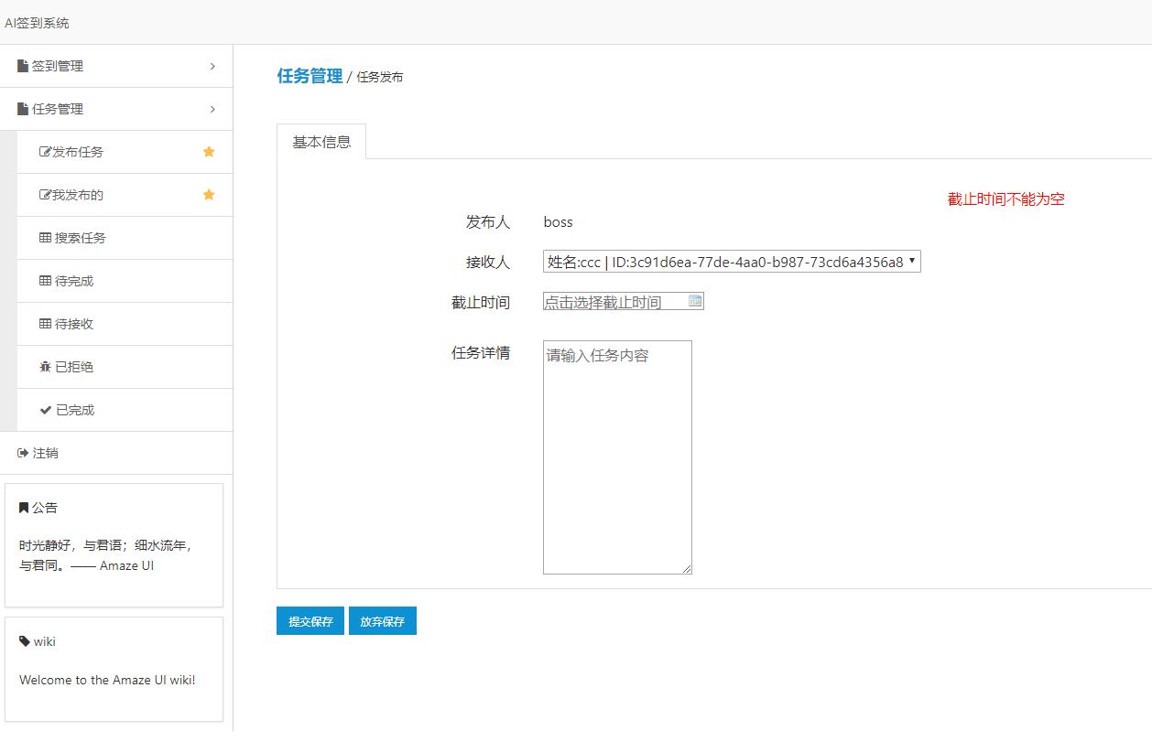
任务发布功能介绍
任务发布管理系统中会根据不同的权限，显示不同的任务栏，其中只有boss和组长才能发布任务，管理任务，对任务进行修改，删除，指定任务小组。小组成员只能对任务接收、拒绝，提交。搜索栏对任意成员都开放使用。

Slide 12
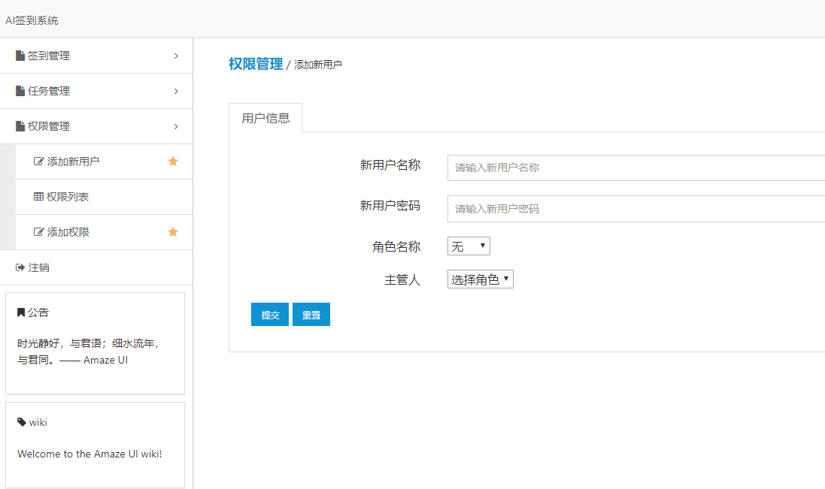
权限管理功能介绍
基于RBAC的权限管理系统，权限功能只能系统管理员使用，其他用户无权使用其功能。系统管理员下发账号给新员工进行登录注册，同时分配角色。

Slide 13

团队介绍
TEAM INTRODUCTION

Slide 14
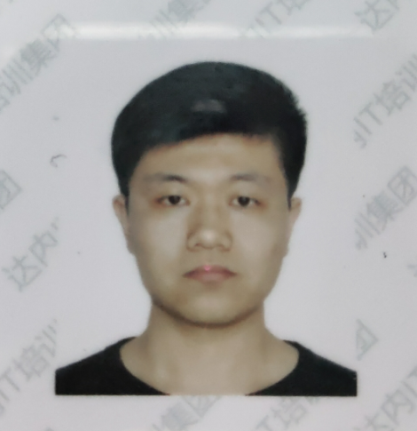
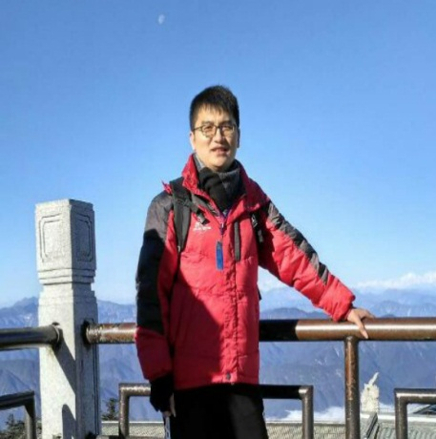
高浩宸
杨会
项目经理
全程监督
组长
负责分配任务
数据库设计
项目整合
架构搭建

Slide 15
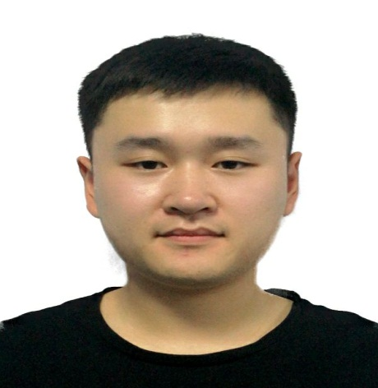
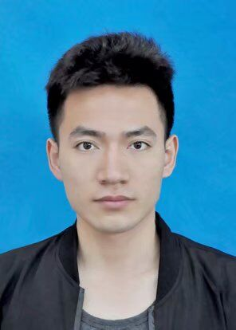
人脸签到系统
赵峻德
何洪
小组长
负责
人脸识别
人脸签到
人脸注册
成员
负责
语音合成
协助开发

Slide 16
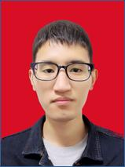
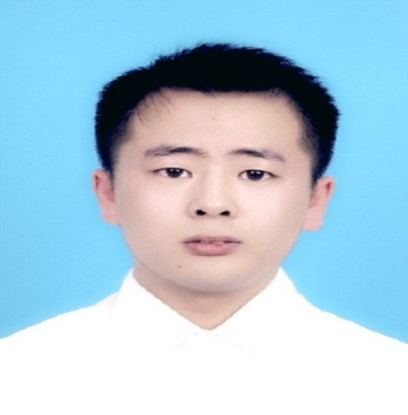
权限管理系统
吴劲知
赵思龙
小组长
负责
权限管理
成员
负责
权限管理

Slide 17
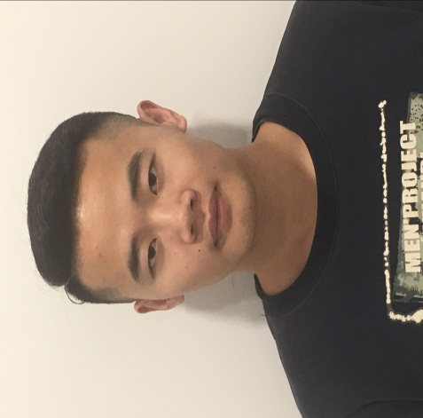
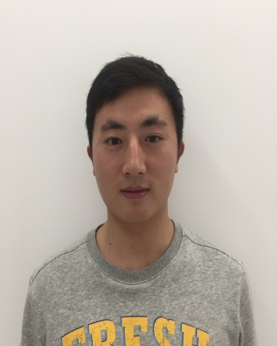
任务管理系统
李贤明
赵文杰
小组长
负责
任务管理
前后台结合
成员
负责
任务管理
页面优化

Slide 18
成果展示
成果展示

Slide 19

项目总结
SUCCESSFUL CASE

Slide 20
项目总结
通过这一次的项目峰会我和我的组员们都收获到了很多。
首先，要感谢达内提供这次项目峰会的机会能让我们把所学的知识运用起来；
其次，要感谢我们所有组员的努力付出，相信付出终会有回报；
最后，愿所有达内的学员都能找到满意的工作。

Slide 21

谢谢观看
CONTACT US

